Slide 1
Міжнародний географічний поділ праці

Slide 2
Міжнародний поділ праці
Міжнародний поділ праці — це концентрація виготовлення окремих видів товарів у тих країнах, де їхнє виробництво є економічно вигідним у зв'язку з географічним розташуванням, кліматом та наявністю природних ресурсів, а також ресурсів праці і капіталу. Міжнародний поділ праці виникає між країнами, що захищені своїм державним суверенітетом.

Slide 3
Чинники розвитку МГПП
≈ Особливості природних умов;
≈ Відмінності в географічному положенні країни
≈ Забезпечення трудовими ресурсами ;
≈ Соціально – економічний розвиток країни ;
≈ Переваги країни в певній галузі у світі ;
≈ Попит на на продукцію певної країни ;

Slide 4
Промисловість Північної - Америки

Slide 5
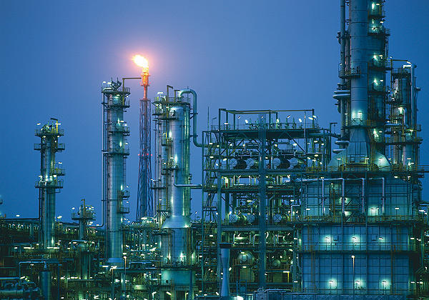
США
Машинобудування
Хімічна промисловість
Промислове, електронне і телекомунікаційне обладнання, літаки, автомобілі, військова техніка
Хімічна промисловість США за обсягом виробництва продукції, вартості експорту та імпорту впевнено займає 1-е місце в світі.

Slide 6
Канада
Деревообробна промисловість
Целюлозна промисловість
За виробництвом газетного паперу та дерево оброблювальної промисловості вже довгі роки міцно утримує світове лідерство Канада

Slide 7
Промисловість Латинської Америки

Slide 8
Еквадор
Нафтова промисловість
Бананова промисловість
Еквадор — член ОПЕК. На базі створеної американськими компаніями інфраструктури створена державна нафтова компанія CEPE

Slide 9
Колумбія
Кубинські сигари
Нафтовидобуток на Кубі

Slide 10
Промисловість в Європі

Slide 11
Велика Британія
Суднобудування

Slide 12
Промисловість Швейцарії
Дуже популярними в наш час є саме швейцарський годинник. Їх слава і популярність, стиль і якість виконання кожної деталі заслужили похвалу багатьох поколінь. Адже йдеться не тільки про красу та естетиці зовнішньої панелі годин, а й про якість безлічі функцій які вони з легкістю можуть виконати. Завдяки налагодженій багаторічній роботі кращих швейцарських майстрів, їх вироби заслужили визнання у всьому світі.

Slide 13
ФРН
Видобуток чорних металів
Суднобудування
Автомобілебудування
Вантажне автомобілебудування зосереджено у таких країнах, як США і ФРН

Slide 14
Франція
Машинобудування
ПОБУТОВА ТЕХНІКА
ХІМІЧНА ПРОМИСЛОВІСТЬ
Автомобілебудування позначене великою капіталомісткістю, а гостра конкуренція зумовлює високий рівень монополізації. Серед країн виділяють таких лідерів як: США, Японія та Франція.

Slide 15
Африка

Slide 16
У міжнародному географічному поділі праці країни Африки беруть мінімальну участь. Така ситуація склалась, зокрема, і через економічні та соціальні проблеми в країнах регіону.

Slide 17
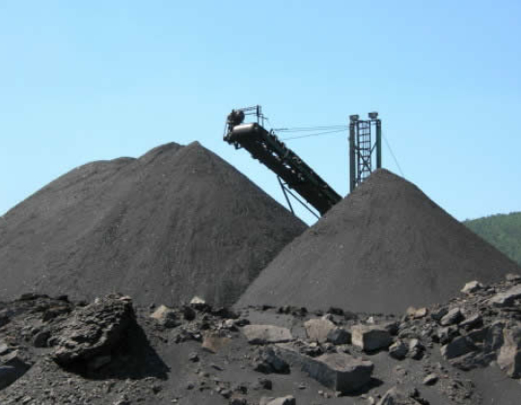
Туреччина
Текстильна промисловість
Видобуток кам'яного вугілля
Текстильна промисловість - одна з найбільш розвинених галузей. Найбільші текстильні комбінати знаходяться в Адані, Стамбулі, Ізмірі, Кайсері, Денізлі, Бурсі та інших містах.
Видобуток кам'яного вугілля ведеться на Чорноморському узбережжі.

Slide 18
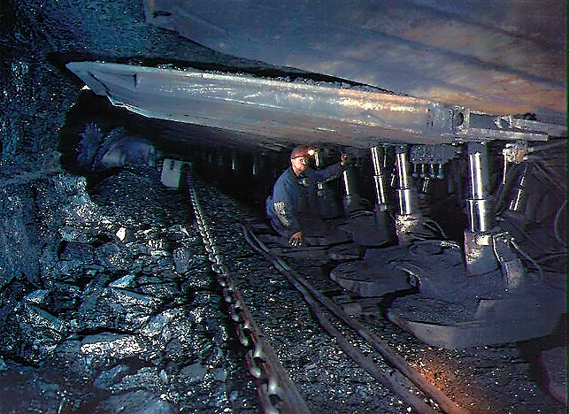
Промисловість України
Паливно-енергетичний комплекс
Металургійний комплекс
Хімічний комплекс

Slide 19
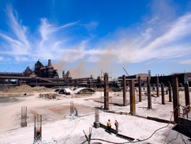
Промисловість Росії
Нафтова промисловість
Газова промисловість
Гірничорудна галузь
«Росія мітить у п'ятірку. Вона стає гіперконкурентом для світових економік - визнали експерти економічного форуму в Лондоні.»

Slide 20
Промисловість Монголії
Гірнича промисловість
Монголія - аграрно-індустріальна країна. Монголія на сьогоднішній день веде торгівлю з більш 80 країнами світу.

Slide 21
Промисловість Китаю
Фармацевтична промисловість
Виробництво сушів
Особливістю промисловості Китаю є те що, незважаючи на багаті природні ресурси, розвиток видобувних галузей у цілому відстає від обробних галузей. На сьогоднішній день промисловість КНР представлена 360 галузями. За загальною кількістю фабрик і заводів Китай займає перше місце в світі.

Slide 22
Індія
Мінеральна сировина
Найбільше Індія експортує мінеральні ресурси. Основні торгові партнери в експорті та імпорті – РФ, США, Японія, Великобританія, ФРН.

Slide 23
Висновок
Важливою формою суспільного поділу праці є географічний, або територіальний, поділ праці. Він полягає в спеціалізації окремих територій на виробництві певних товарів і послуг й виникненні товарного обміну між ними такими товарами та послугами, які в районах спеціалізації продукуються з порівняно меншими витратами. При цьому, формування спеціалізації території може бути зумовлений як природно-ресурсними чинниками (можливість вирощування певних сільськогосподарських культур, наявність тієї чи іншої мінеральної сировини. Географічний поділ праці виникає між територіями незалежно від того, мають вони державний суверенітет, чи ні.

